Slide 1



VAI TRÒ CỦA CÔNG NGHỆ CHĂN NUÔI LỢN THỊT
KHÔNG XẢ THẢI LCASP TRONG
PHÒNG CHỐNG DỊCH TẢ LỢN CHÂU PHI
----
DỰ ÁN HỖ TRỢ NÔNG NGHIỆP CÁC BON THẤP (LCASP)
No. 2968-VIE (SF)
Người trình bày:
TS. Nguyễn Thế Hinh, Giám đốc dự án LCASP
Phú Thọ, ngày 18/12/2019
http://www.lcasp.org.vn

Slide 2

NGUỒN GỐC CỦA CÔNG NGHỆ CHĂN NUÔI LỢN THỊT KHÔNG XẢ THẢI LCASP
Công nghệ chăn nuôi lợn thịt không sử dụng nước làm vệ sinh và làm mát lợn đã được các nước phát triển (Đan Mạch, Hà Lan, …) áp dụng hàng chục năm trước đối với các trại lợn quy mô lớn sử dụng phương thức chăn nuôi chuồng kín.
Năm 2018, dự án LCASP đã cải tiến công nghệ này để có thể áp dụng cho các hộ và gia trại từ vài chục đến vài trăm con lợn thịt sử dụng phương thức chăn nuôi chuồng hở nhằm thay thế phương thức chăn nuôi lợn thịt đang sử dụng rất nhiều nước gây ô nhiễm môi trường và lây lan dịch bệnh hiện nay.
http://www.lcasp.org.vn

Slide 3

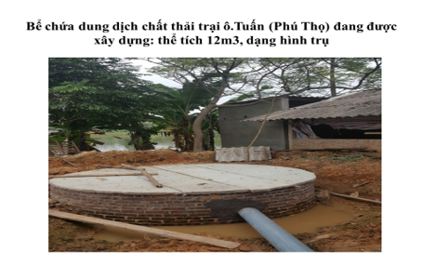
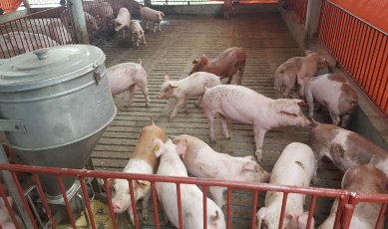
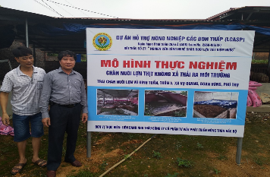
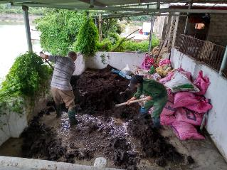

CÔNG NGHỆ CHĂN NUÔI LỢN THỊT KHÔNG
XẢ THẢI RA MÔI TRƯỜNG

Slide 4
MÔ TẢ CÔNG NGHỆ CHĂN NUÔI LỢN THỊT
KHÔNG XẢ THẢI LCASP
Nuôi lợn trên chuồng sàn có khe thoáng, không sử dụng nước tắm và vệ sinh lợn, làm mát lợn bằng biện pháp không sử dụng nước (quạt, mái chống nóng, …), sử dụng máng uống nước tiết kiệm nước. Chất thải rơi xuống hầm dưới sàn sẽ hình thành lớp màng trên bề mặt ngăn không cho mùi hôi bốc lên.
Sau mỗi lứa lợn (4 tháng), rút toàn bộ chất thải lỏng ở hầm dưới sàn chuồng vào bể chứa phân lỏng thông qua hệ thống ống dẫn áp lực âm.
Bơm toàn bộ chất thải lỏng từ bể chứa phân lỏng lên bể ủ, phối trộn với than bùn hoặc phụ phẩm trồng trọt, chế phẩm vi sinh để ủ phân bón hữu cơ.
http://www.lcasp.org.vn

Slide 5
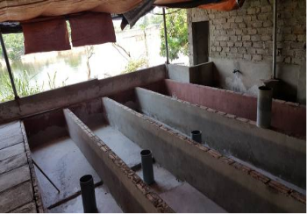
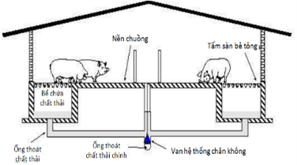
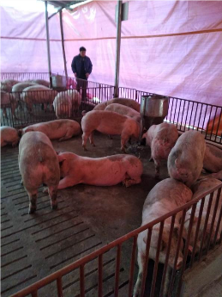
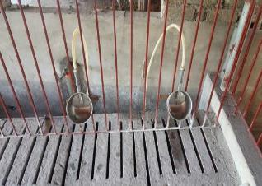
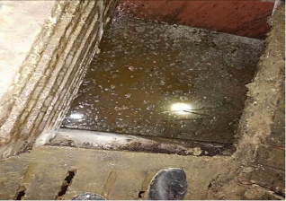
MÔ TẢ CÔNG NGHỆ CHĂN NUÔI LỢN THỊT
KHÔNG XẢ THẢI RA MÔI TRƯỜNG

Slide 6
CÔNG NGHỆ CHĂN NUÔI LỢN THỊT
KHÔNG XẢ THẢI LCASP GIÚP PHÒNG CHỐNG DỊCH TẢ LỢN CHÂU PHI
Các đường lây lan chính của Dịch tả lợn Châu Phi (DTLCP) là: (i) Qua đường thức ăn cho lợn; (ii) Qua đường nước (sử dụng nước tắm, nước uống); (iii) Qua đường tiếp xúc (vận chuyển, côn trùng, gió, đi lại của con người, …).
Nếu chất thải chăn nuôi của trại lợn bị dịch xả xuống nguồn nước thì DTLCP sẽ nhanh chóng lây lan ra các chuồng lợn khác do người chăn nuôi sử dụng nước để tắm lợn, làm vệ sinh và cho lợn uống, con người đi lại cũng tiếp xúc với nguồn nước. Vì vậy, phải ngăn không xả chất thải chăn nuôi xuống nguồn nước thì mới có thể cách ly được các chuồng lợn bị nhiễm dịch và ngăn ngừa sự lây lan của dịch bệnh.
http://www.lcasp.org.vn

Slide 7
ĐỐI TƯỢNG HỖ TRỢ PHÒNG CHỐNG DỊCH TẢ LỢN CHÂU PHI CỦA CÔNG NGHỆ
Hiện nay cả nước có 2,5 triệu hộ chăn nuôi lợn quy mô nhỏ và vừa, hầu hết nuôi lợn theo phương thức chuồng hở, từ vài chục đến vài trăm con lợn; chỉ có khoảng 16.000 trang trại lợn quy mô lớn, chuồng kín.
Các trang trại lợn quy mô lớn thường thực hiện các biện pháp phòng chống DTLCP nghiêm ngặt. Tuy nhiên, hàng triệu hộ chăn nuôi nhỏ vẫn đang cần hỗ trợ công nghệ chăn nuôi để tiếp tục duy trì sinh kế.
http://www.lcasp.org.vn

Slide 8
ĐỐI TƯỢNG HỖ TRỢ PHÒNG CHỐNG DỊCH TẢ LỢN CHÂU PHI CỦA CÔNG NGHỆ
Nếu giá thành sản xuất lợn thịt ở mức 34.000 đồng/ kg, giá bán lợn ở mức 40.000 đồng/ kg thì Tỷ suất lợi nhuận (IRR) của 1 hộ chăn nuôi 50 con lợn sẽ khoảng 80% một năm → Với tỷ suất lợi nhuận này sẽ không thể ngăn cản các hộ chăn nuôi nhỏ tái đàn khi giá lợn thịt lên trên 40.000 đồng/kg. Do vậy, đối tượng chính của Chương trình Phòng chống DTLCP của Nhà nước nên tập trung hỗ trợ các hộ chăn nuôi lợn quy mô nhỏ và vừa → Như vậy sẽ vừa giúp các hộ chăn nuôi duy trì sinh kế lại vừa giảm lây lan dịch bệnh cho các trang trại lớn và các hộ chăn nuôi khác
http://www.lcasp.org.vn

Slide 9
HIỆU QUẢ CỦA CÔNG NGHỆ CHĂN NUÔI LỢN THỊT KHÔNG XẢ THẢI LCASP
Dự án đã tiến hành xây dựng các mô hình thử nghiệm tại Phú Thọ và Bắc Giang. Kết quả rất khả quan:
Hiệu quả kinh tế: Người chăn nuôi đầu tư khoảng 30 triệu đồng để cải tạo 1 ô chuồng 50 lợn (hoặc 60 triệu đồng với ô chuồng xây mới) sẽ thu lợi mỗi lứa lợn từ tiết kiệm công lao động là 4 triệu đồng và tiền bán phân bón hữu cơ là 9,5 triệu đồng. Tỷ suất hoàn vốn (IRR) là 93% đối với ô chuồng cải tạo và 46% với ô chuồng xây mới. Chưa kể các chi phí về tiết kiệm nước, tiết kiệm kháng sinh cho lợn, và lợn tăng trọng tốt hơn
http://www.lcasp.org.vn

Slide 10
HIỆU QUẢ CỦA CÔNG NGHỆ CHĂN NUÔI LỢN THỊT KHÔNG XẢ THẢI LCASP
Hiệu quả môi trường: Không xả thải chất thải chăn nuôi ra môi trường.
Hiệu quả xã hội: Không ảnh hưởng đến hàng xóm do không xả nước thải, mùi hôi giảm bớt nhiều hơn so với nuôi truyền thống.
Hiệu quả về giảm lây lan dịch bệnh: Không để chất thải chăn nuôi xuống nguồn nước sẽ giúp giảm lây lan dịch bệnh cho cả gia súc và con người.
Tóm lại, mô hình chăn nuôi lợn thịt không xả thải sẽ mang lại nhiều lợi ích về kinh tế, môi trường, xã hội và đóng góp cho thành công của Chương trình Nông thôn mới và Nông nghiệp hữu cơ.
http://www.lcasp.org.vn

Slide 11
PHÂN TÍCH HIỆU QUẢ KINH TẾ CỦA
CÔNG NGHỆ CHĂN NUÔI LỢN THỊT
KHÔNG XẢ THẢI LCASP
STT | Các chỉ tiêu nghiên cứu (ô chuồng 50 con lợn) | Chi phí và thu nhập (triệu VNĐ)
 |  | Cải tạo chuồng cũ | Làm chuồng mới
1 | Chi phí đầu tư chuồng sàn (10 năm) | 30 | 60
2 | Doanh thu hàng năm (2 lứa), trong đó: - Tiết kiệm nhân công vệ sinh chuồng trại (40 công/năm x 200.000 đ/ công) - Bán phân bón hữu cơ (16 tấn/năm, 1,5 triệu đồng/ tấn) | 32 8 24 | 32 8 24
3 | Chi phí nguyên vật liệu và công lao động để ủ phân hữu cơ | 5 | 5
4 | Giá trị hiện tại thuần (NPV) | 136 | 106
5 | Tỷ suất hoàn vốn nội bộ (IRR), r = 10% | 89,95% | 43,81%
6 | Thời gian hoàn vốn (năm) | 1,24 | 2,65
http://www.lcasp.org.vn

Slide 12


BAN QUẢN LÝ CÁC DỰ ÁN NÔNG NGHIỆP
CHÂN THÀNH CẢM ƠN
Email: nguyenthe.hinh@gmail.com
Điện thoại: 0913247782
http://www.lcasp.org.vn

